Slide 2
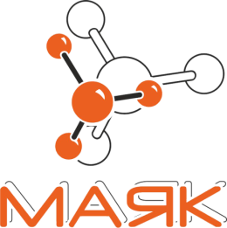
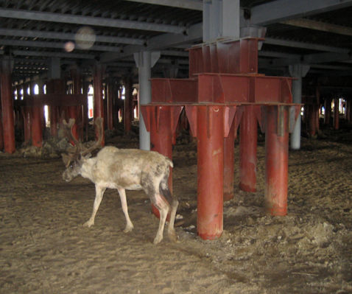
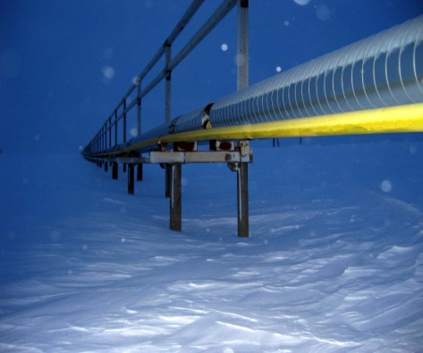
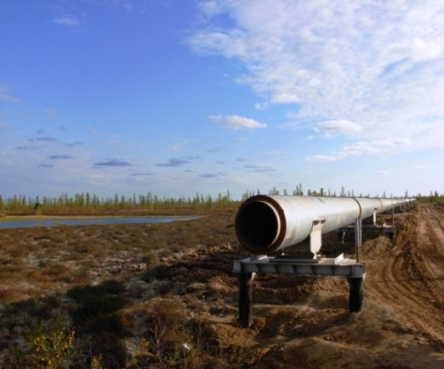
ЗАО Уральский завод полимерных технологий «Маяк» (далее УЗПТ Маяк) – является крупным производителем широкого ассортимента продукции из полиолефинов (в том числе полиэтилена различных марок с использованием сложной модификации полимеров).
Одним из инновационных направлений производства завода стал выпуск термоусаживаемых противопучинных оболочек ОСПТ «Reline» и противопучинных свай СМОТ предназначенных для использования в качестве противопучинных опор для всех видов объектов и сооружений эксплуатирующиеся в условиях сложных и вечномерзлых грунтов.
Использование передовых технологий в металлообработке, борьбе с морозным пучением и нанесении антикоррозийных покрытий позволяет изготавливать высококачественную продукцию с принципиально новыми техническими характеристиками, соответствующую всем обязательным стандартам, требованиям норм безопасности, действующим в РФ.

Slide 3
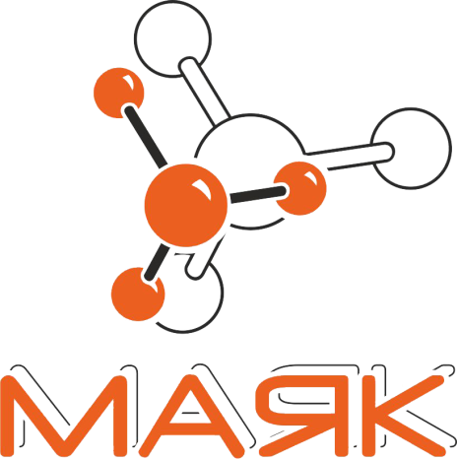
Новое техническое решение
ЗАО УЗПТ «Маяк» более 10 лет занимается созданием новых полимерных материалов.
В 2009 г. был получен многокомпозитный полимер «Reline», который стал применяться в качестве противопучинной оболочки ОСПТ к сваям серии СМОТ.
ОСПТ представляет собой двухслойную втулку состоящую из термосветостабилизированной, сшитой и ориентированной в продольном направлении полиолефиновой композиции и адгезивного подслоя.
Преимущества полимера«Reline» :
- Температурный режим эксплуатации от - 63 С^{о}
до + 80
- Повышенная механическая прочность
- Повышенная химическая стойкость

Slide 4
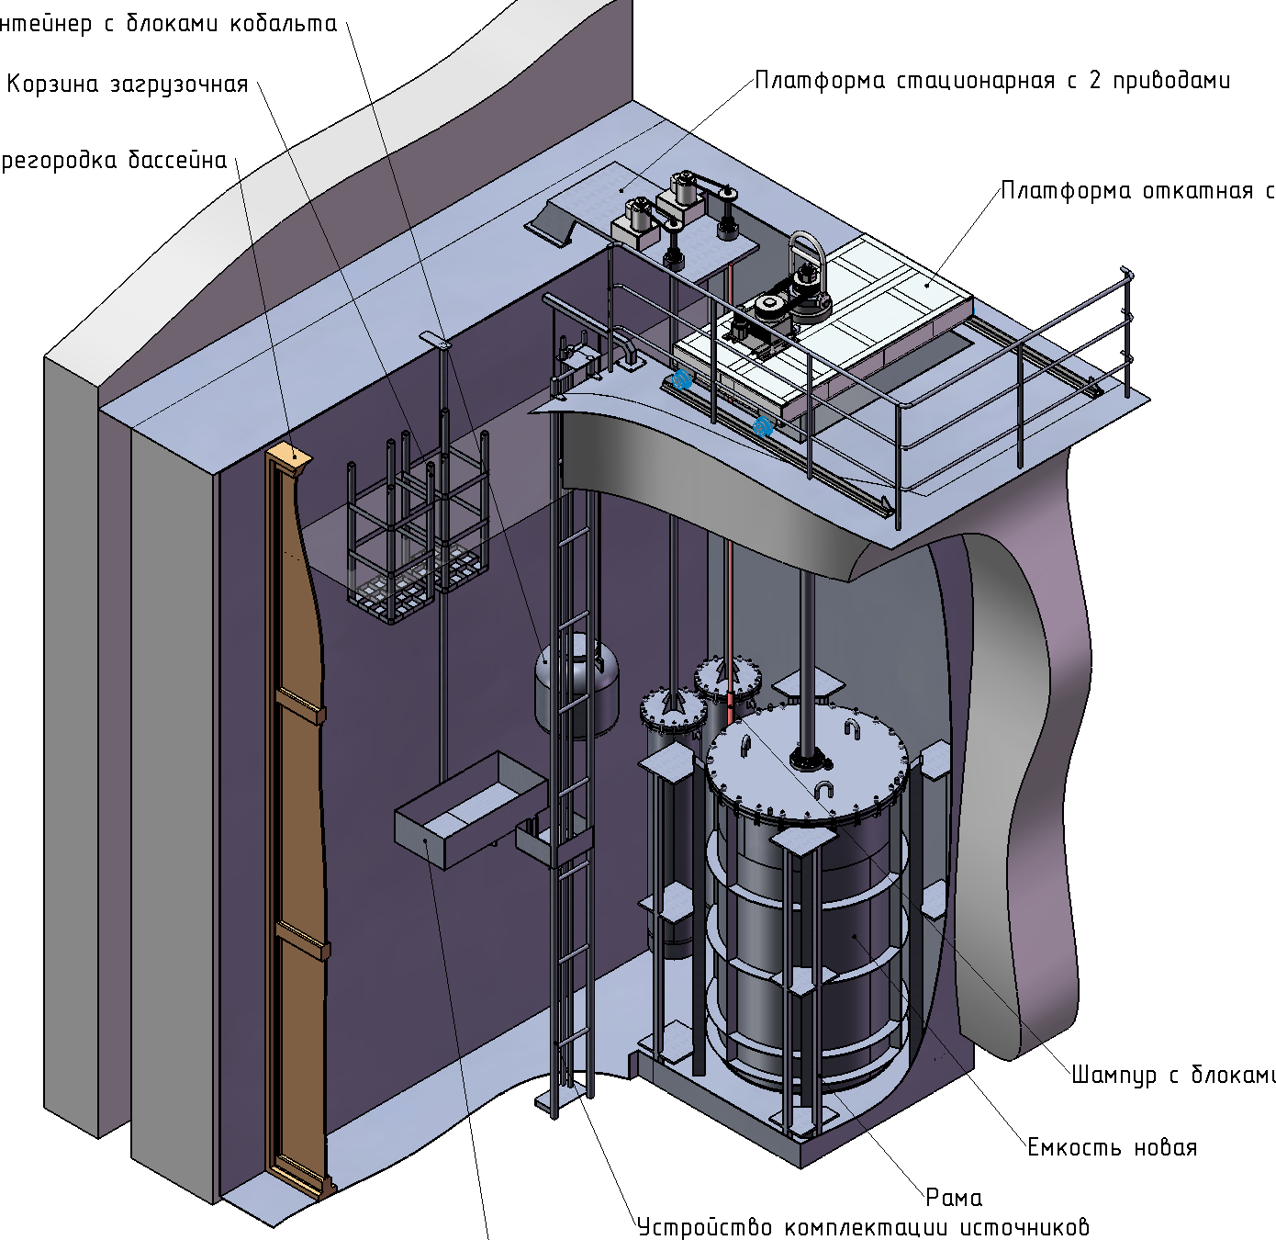
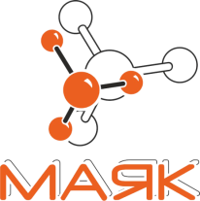
Установка для облучения
Для получения уникальных качественных характеристик ОСПТ «Reline» используетя технология гамма-квантовой модификации.
В 2013г. в соответствии с Протоколом технического совещания разработана и изготовлена облучательная установка для крупносерийного производства ОСПТ «Reline». Установка передана в эксплуатацию на ФГУП ПО «Маяк».

Slide 5
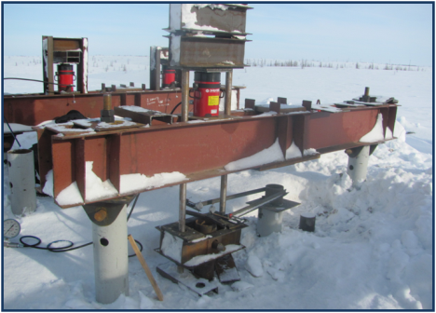
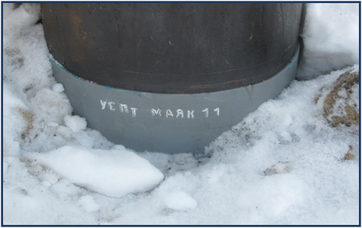
Лабораторные и полевые испытания свай с противопучинной оболочкой ОСПТ «Reline»
В 2011-2014 гг. ОАО «Фундаментпроект» и ООО «ВНИИГАЗ» проводили лабораторные исследования и на месторождении Медвежье (ООО «Газпром добыча Надым», ЯНАО) натурные полевые испытания свай СМОТ с применением противопучинного покрытия ОСПТ «Reline», результатом которых стало подтверждение уникальных качественных характеристик материала, снижение касательных сил морозного пучения было подтверждено в пределах 50-60%.

Slide 6
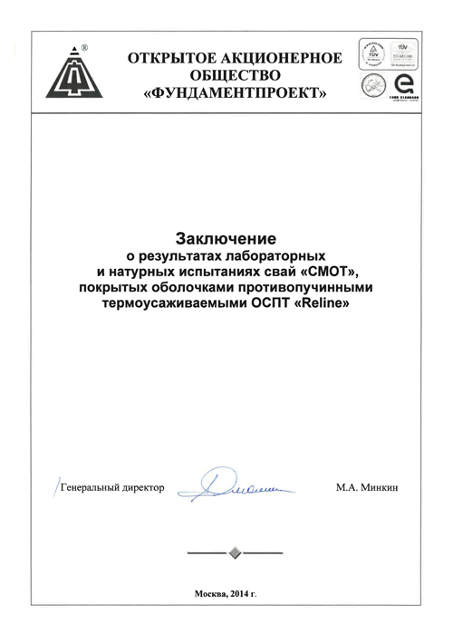
Заключение о применении ОСПТ «Reline» в качестве противопучинного покрытия.
На основании проведенных испытаний и учитывая сроки эксплуатации объектов (не менее 30 лет), ОАО «Фундаментпроект» и ООО «ВНИИГАЗ Газпром» выдали Заключение о применении в расчетах по СП 25.13330.2012 (Актуализированная редакция СНиП 2.02.04-88) оснований и фундаментов сооружений по устойчивости и прочности на воздействие сил морозного пучения для свай, покрытых оболочками противопучинными ОСПТ «Reline» к значениям τ_{fh} коэффициента 0,42 по СП 25.13330.2012 (Актуализированная редакция СНиП 2.02.04-88) в зоне покрытия.

Slide 7
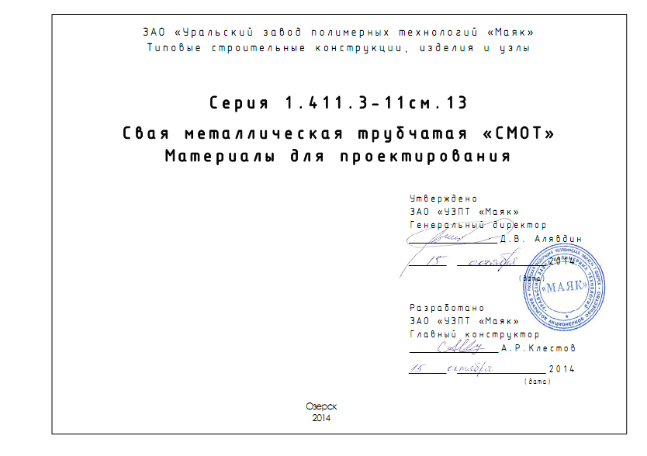
Серия 1.411.3-11см.13
«Сваи металлические трубчатые СМОТ»
ЗАО «УЗПТ «Маяк» совместно со специалистами института ОАО«Фундаментпроект» разработали Серию 1.411.3-11см.13 на «Сваи металлические трубчатые СМОТ»

Slide 8
Серия 1.411.3-11см.13 на
«Сваи металлические трубчатые СМОТ»
Серия 1.411.3-11см.13 на «Сваи металлические трубчатые СМОТ» стандартизирует существующие технические решения в области изготовления металлических свай, в том числе с противопучиннной оболочкой ОСПТ «Reline».
Сваи СМОТ представляют собой конструкцию состоящую из оголовка, ствола из металлической трубы с наконечником, а так же противопучинной оболочки нанесенной на участок в районе деятельного слоя грунта.
Серия позволяет при проектировании выбирать необходимый тип оголовка, наконечника, анкерного устройства, задавать параметры противопучинного покрытия. Для удобства монтажа сваи оснащены грузозахватными петлями, имеется возможность использования усиленного хвостовика для сложных условий погружения (забивки).
Сваи СМОТ имеют уникальную маркировку.

Slide 9
Свая СМОТ. Пример маркировки.
СМОТ-325/8-11-Б-3-О-А9-П-ОП/0,4/3,0-09Г2С-4
- Свая металлическая трубчатая.
- Диаметр трубы ø 325 мм;
Толщина стенки 8 мм;
длина сваи 11 м;
труба бесшовная по ГОСТ 8732-78 (Б);
- оголовок монтажный нестандартный (З);
наконечник острый(О);
- тип анкера (А9);
- тип хвостовика простой (П);
- с оболочкой противопучинной, отметка оголовков свай по проекту 0,4 м, глубина слоя сезонного промерзания, оттаивания 3,0 м;
- свая изготовлена из стали 09Г2С-4.

Slide 10
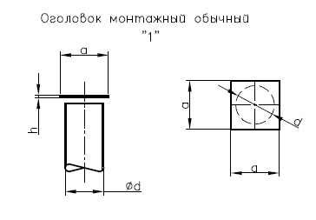
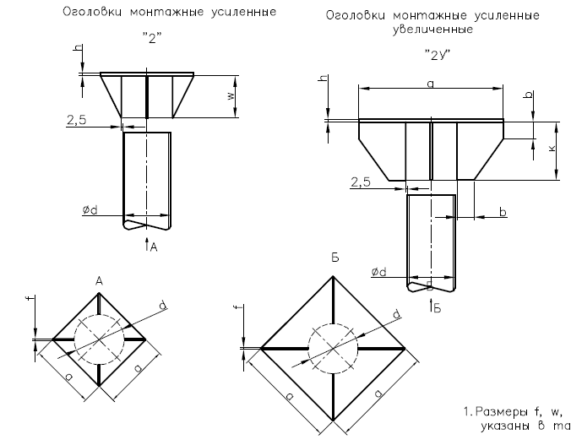
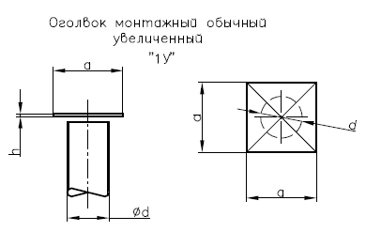
Свая СМОТ. Оголовки монтажные.

Slide 11
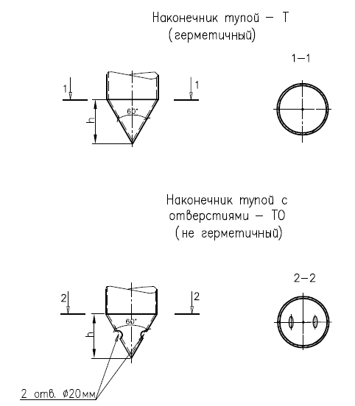
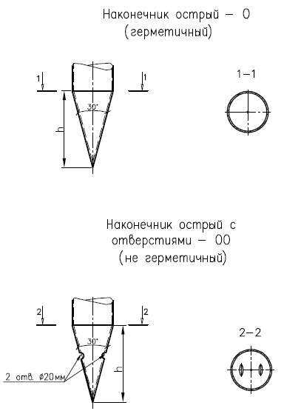
Свая СМОТ. Типы наконечников.

Slide 12
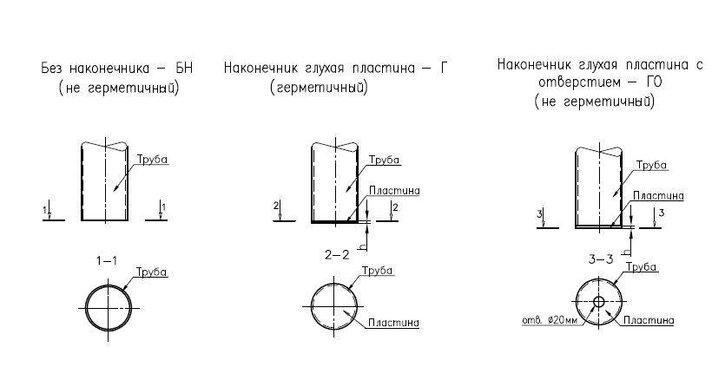
Типы наконечников свай
Свая СМОТ. Типы наконечников.

Slide 13
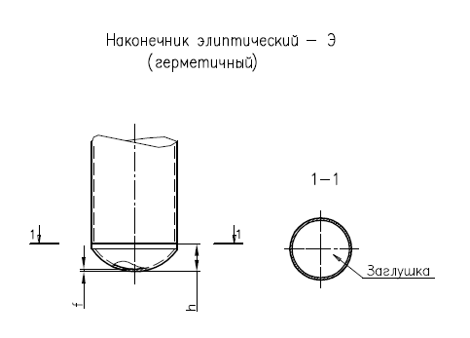
Типы наконечников свай
Свая СМОТ. Типы наконечников.

Slide 14
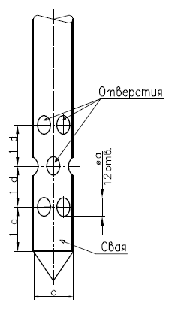
Свая СМОТ. Анкерные устройства

Slide 15
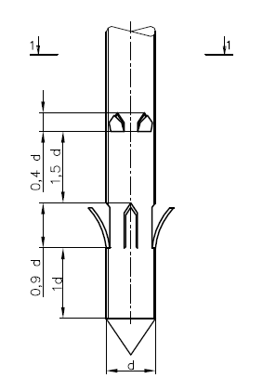
Свая СМОТ. Анкерные устройства

Slide 16
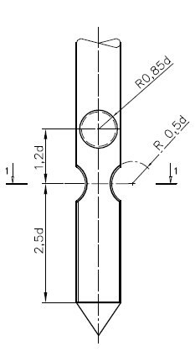
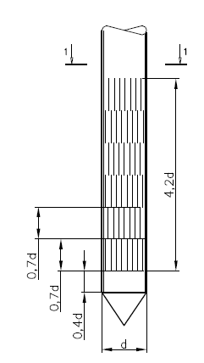
Свая СМОТ. Анкерные устройства

Slide 17
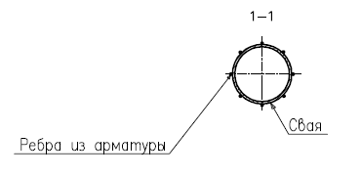
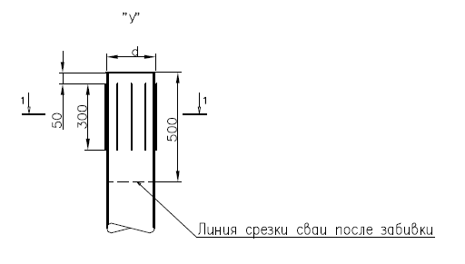
Свая СМОТ. Схема усиления оконечной части металлических свай

Slide 18
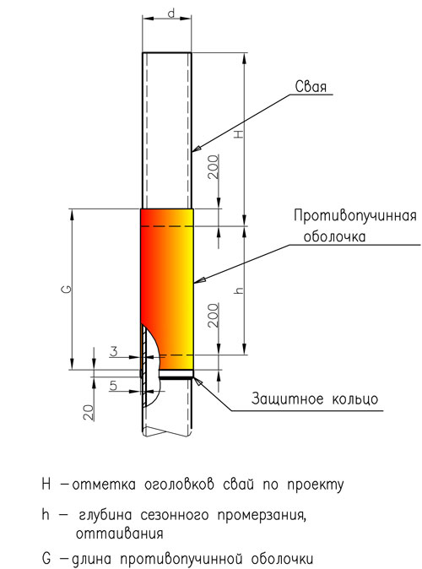
Сваи СМОТ с полимерной термоусаживаемой противопучинной оболочкой ОСПТ «Reline»
Покрытие наносится на сваю в зоне сезонного промерзания, оттаивания на слой адгезива, обеспечивающего силу касательного сцепления, препятствующее сдвигу оболочки по свае не ниже 10 кг на 1 см², что в десятки раз выше касательных сил морозного пучения.
Противопучинная оболочка ОСПТ «Reline» перекрывает зону сезонного деятельного грунта по 200 мм с каждой стороны, чтобы компенсировать неточность установки сваи в грунт и колебания глубин промерзания, оттаивания по ландшафту.
Оболочка сохраняет свою пластичность при температуре минус 63 ^{о}С.

Slide 19
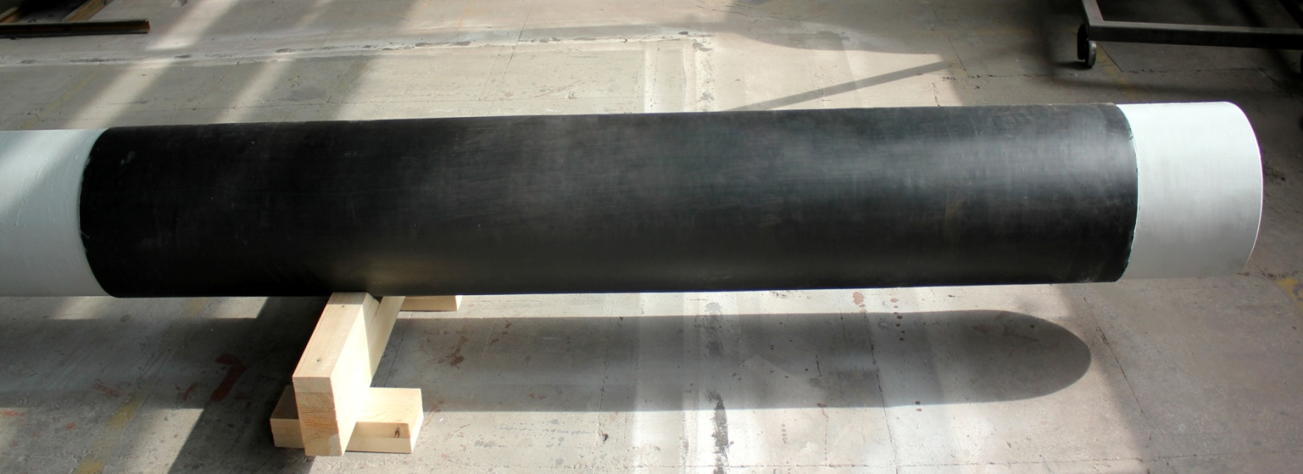
Способы нанесения покрытия
Нанесение противопучинного покрытия «Reline» на сваю возможно как в полевых, так и в заводских условиях. Заводское нанесение было выбрано основным способом, как наиболее производительное и технологичное. Усадка ОСПТ, обеспечивающая полное обжатие изолируемого изделия, происходит в результате ее нагрева до температуры 120° С горячим воздухом или открытым пламенем газовой горелки.

Slide 20
СМОТ-калькулятор
СМОТ – калькулятор позволяет проектировщику получить необходимые для проектирования и составления смет весовые характеристики изделия. Достаточно набрать в строке маркировку сваи.

Slide 21
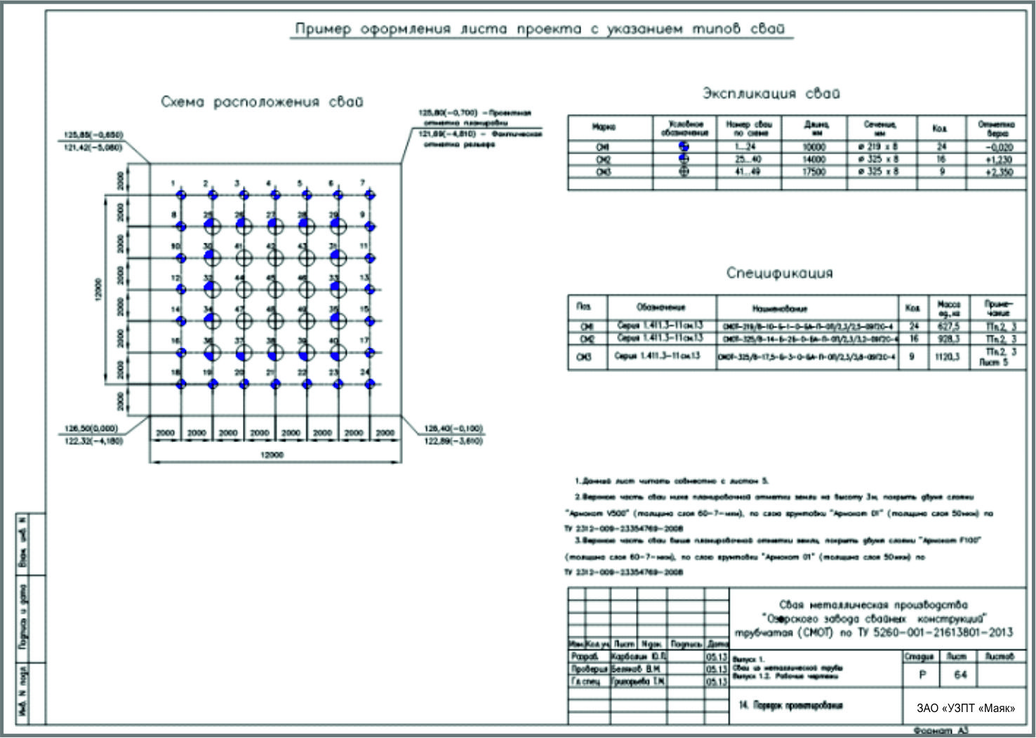
Пример оформления проекта
с указанием типов свай

Slide 22
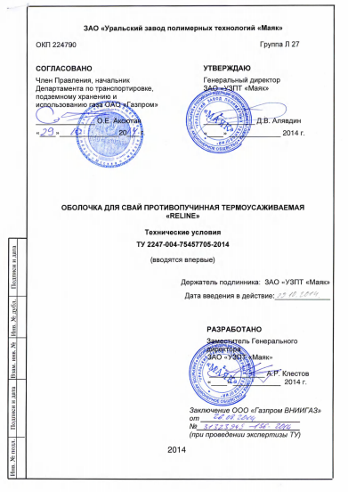
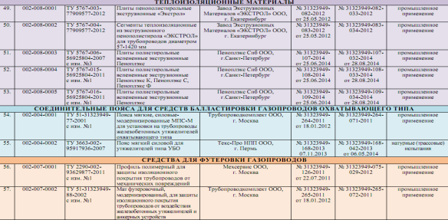
Разрешительные документы Газпрома
ОАО «ВНИИГАЗ Газпром» подтвердило соответствие данной технологии требованиям ОАО «Газпром».
ОСПТ «Reline» и сваи СМОТ включены в реестр продукции и материалов, разрешенных к применению в ОАО «Газпром». Технические условия ОСПТ «Reline» согласованы с ОАО
«Газпром».
Оболочка противопучинная
ОСПТ «Reline» включена в
реестр ЗАО «Газпром СтройТЭК
Салават»

Slide 23
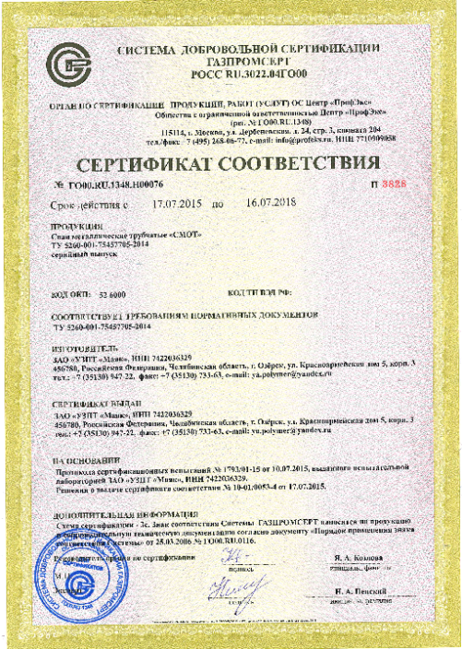
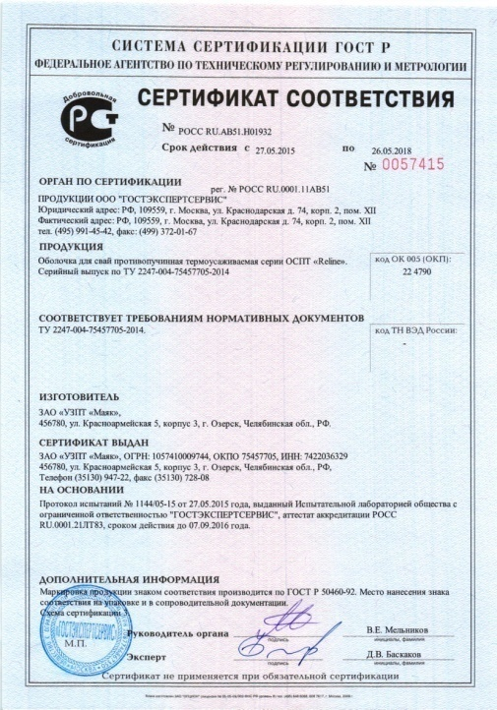
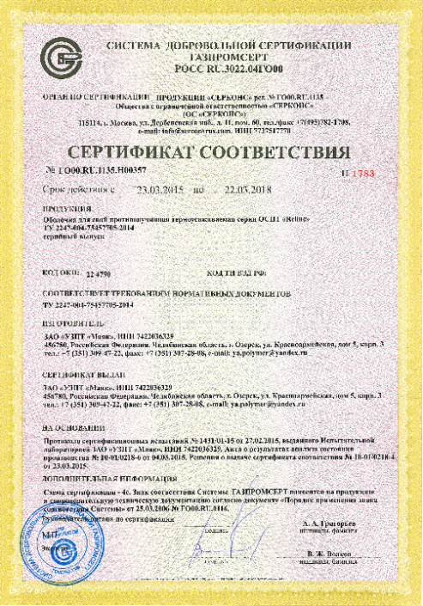
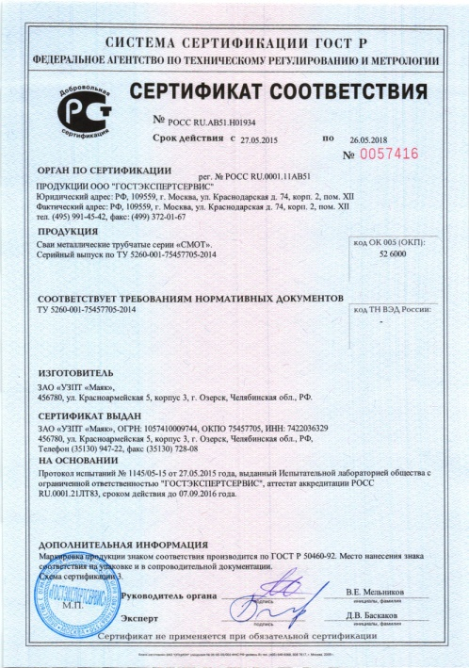
Сертификаты
Сваи СМОТ и противопучинная оболочка ОСПТ «Reline» сертифицированы по системе «ГазпромСерт», а так же имеют сертификаты ГОСТ Р.

Slide 24
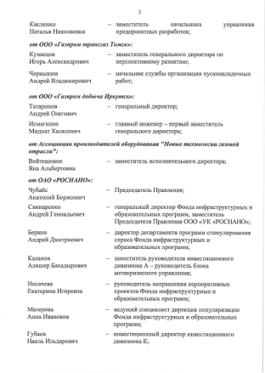
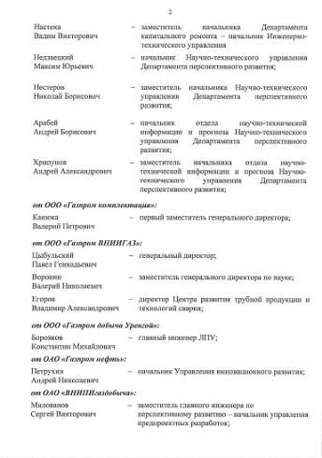
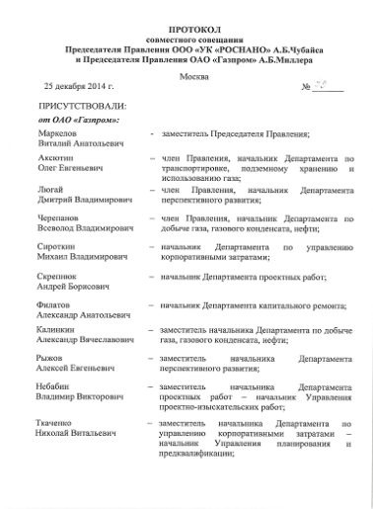
Сотрудничество Газпром - РОСНАНО
На основании протокола №79 от 25.12.2014 совместного совещания председателя Правления ОАО «Газпром» А.Б. Миллера и Председателя Правления ООО «УК «РОСНАНО» А.Б. Чубайса принято решение о
применении нанотехнологической продукции
в проектной документации «Восточной газовой
программы».
В состав номенклатуры данной продукции
была включена и противопучинная оболочка
ОСПТ «Reline», как нанотехнологическое
решение завода ЗАО «УЗПТ «Маяк».
22.05.15г. На совещании в ОАО «Газпром
трансгаз Томкс» было подтверждено
использование свай СМОТ с ОСПТ «Reline» в
проекте «Сила Сибири»

Slide 25
Экономические показатели
ОАО «ВНИПИгаздобыча» провело технико-экономическую оценку данной технологии, были составлены локальные сметы для сливающейся и не сливающейся мерзлоты, рассматривались варианты стандартных свай и свай СМОТ с противопучинной оболочкой ОСПТ «Reline» заводского изготовления.
Результаты расчетов показали снижение стоимости затрат (примерно на 10%) при применении свай СМОТ с противопучнной оболочкой ОСПТ «Reline».
В среднем снижение стоимости свайных оснований и фундаментов по объекту строительства составляет 5-15% в зависимости от региона и типов грунтов.
Тип грунтов | Стандартная технология | Сваи СМОТ с ОСПТ «Reline» | Экономический эффект
Не сливающаяся мерзлота | 719 359,00 руб. | 606 801,00 руб. | 15%
Сливающаяся мерзлота | 556 710,00 руб. | 517 436,00 руб. | 7%

Slide 26
Преимущества применения свай СМОТ
Применение свай СМОТ Серии 1.411.3-11см.3 для
проектной организации дает определенные преимущества:
На стадии проектирования:
значительное сокращение объемов и сроков проектирования при применении
стандартизированной продукции;
ускорение прохождения экспертизы проекта;
упрощение процедуры авторского надзора.
На стадии строительства:
значительное сокращение объемов и сроков выполнения строительно-
монтажных работ;
- усиление контроля за качеством и сроками поставки материалов ;
уменьшение объемов перевозок.
На стадии эксплуатации:
гарантийный срок на покрытие противопучинное ОСПТ «Reline» составляет 30 лет;
не требуется дополнительные затраты в процессе эксплуатации.

Slide 27
Заключение
Заинтересованность в данной технологии проявляю и другие дочерние предприятия компании ПАО «Газпром». ООО «Ямалгазинвест» Газпром направило письмо по проектным институтам с запросом о применении свай СМОТ для своих строящихся объектов. Ведущие отраслевые институты подтвердили свое согласие на применение данной технологии в своих проектах.
На сегодняшний день данная технология является наиболее дешевым и эффективным способом борьбы с морозным пучением грунтов.
Использование передовых технологий в металлообработке, борьбе с морозным пучением и нанесении антикоррозийных покрытий позволяет изготавливать высококачественную продукцию с принципиально новыми техническими характеристиками, соответствующую всем обязательным стандартам, требованиям норм безопасности, действующим в РФ. Предлагаем Вам ознакомиться с Серией 1.411.3-11см.3 на «Сваи металлические трубчатые СМОТ» и рассмотреть применение данной продукции в проектной документации Вашей организации.

